Slide 1
Практическое занятие №1 ординаторов 1, 2 года обучения по специальности «патологическая анатомия» ТЕМА: Лимфома Ходжкина
ФГБОУ ВО КрасГМУ им. проф. В.Ф.Войно-Ясенецкого Минздрава России
Кафедра патологической анатомии им. Профессора П.Г.Подзолкова
Руководитель:
Зав.кафедрой патологической анатомии им. Проф. П.Г.Подзолкова, к.м.н.
Заместитель главного врача по патологоанатомической работе КГБУЗ ККПАБ, врач-патологоанатом высшей квалификационной категории
В.А.Хоржевский
Красноярск, 2020

Slide 2
Содержание занятия:
Определение
Классификация
Этиология
Эпидемиология
Клинические проявления
Особенности макроскопического исследования
Микроскопическое исследование не основе анализ сканированных гистологических препаратов
Описание препаратов
Оформление патологоанатомического заключения

Slide 3
Лимфома Ходжкина Определение
Опухоль, поражающая преимущественно лимфатические узлы и представленная опухолевыми клетками крупных размеров среди неопухолевого окружения.

Slide 5
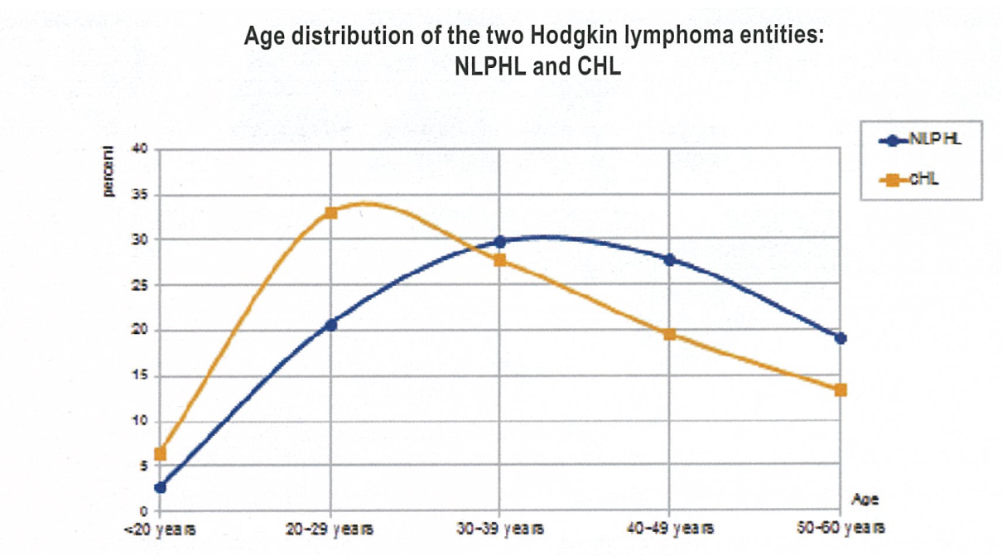
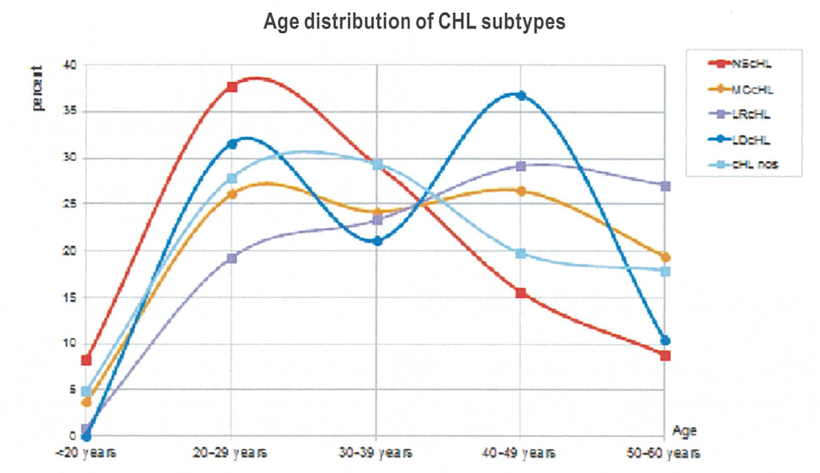

Slide 6
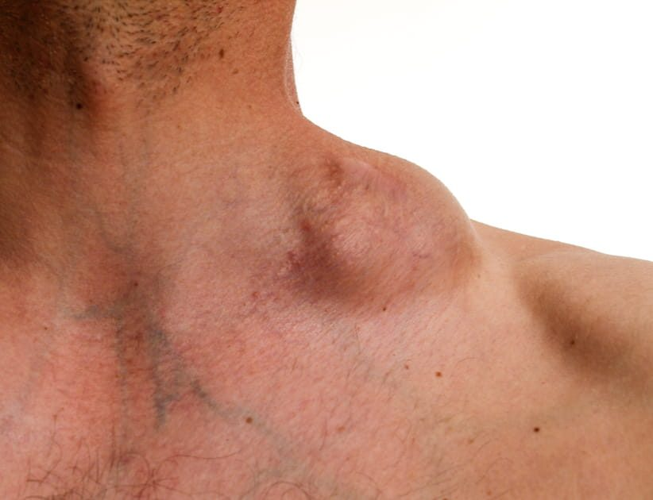
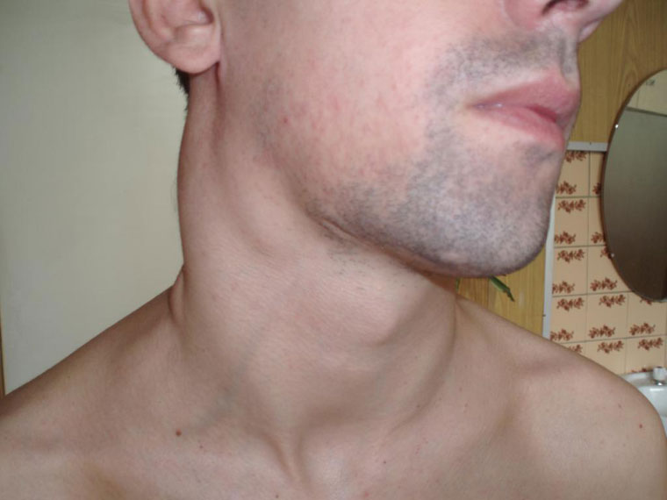
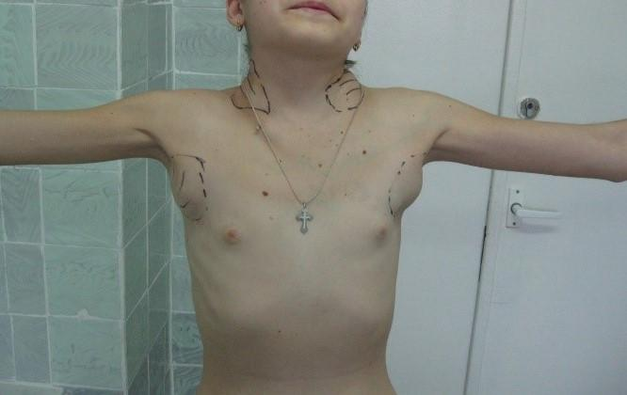

Slide 8
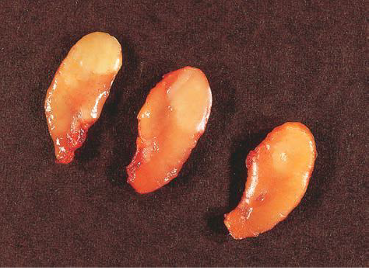

Slide 10
Морфологические типы опухолевых клеток
Клетка Ходжкина
Классическая клетка Штерберга-Рид
Лакунарная клетка
Атипичная клетка
LP-клетка
Мумифицированная (конволютная) клетка

Slide 11
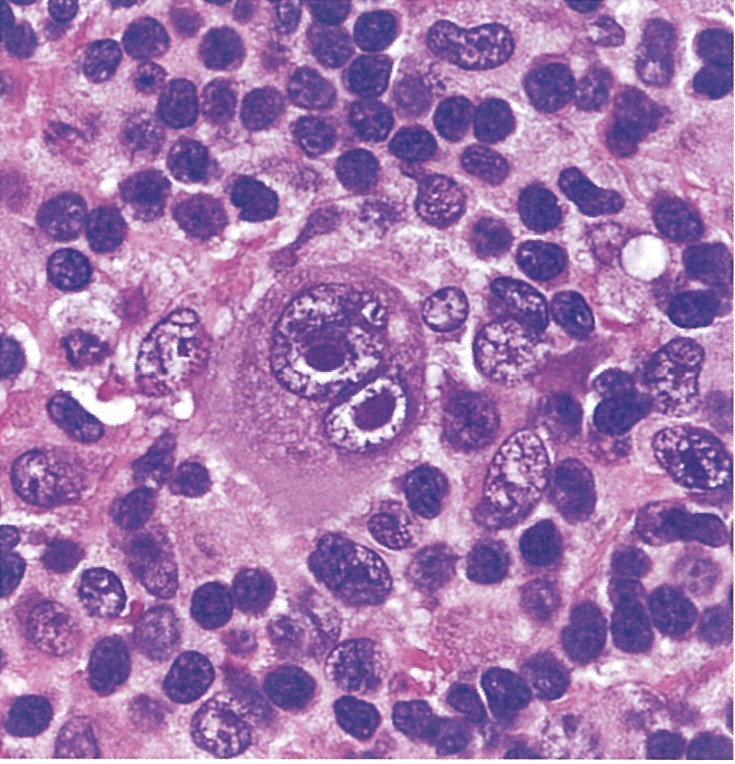

Slide 12
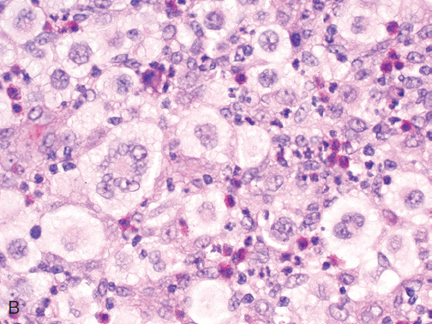

Slide 13
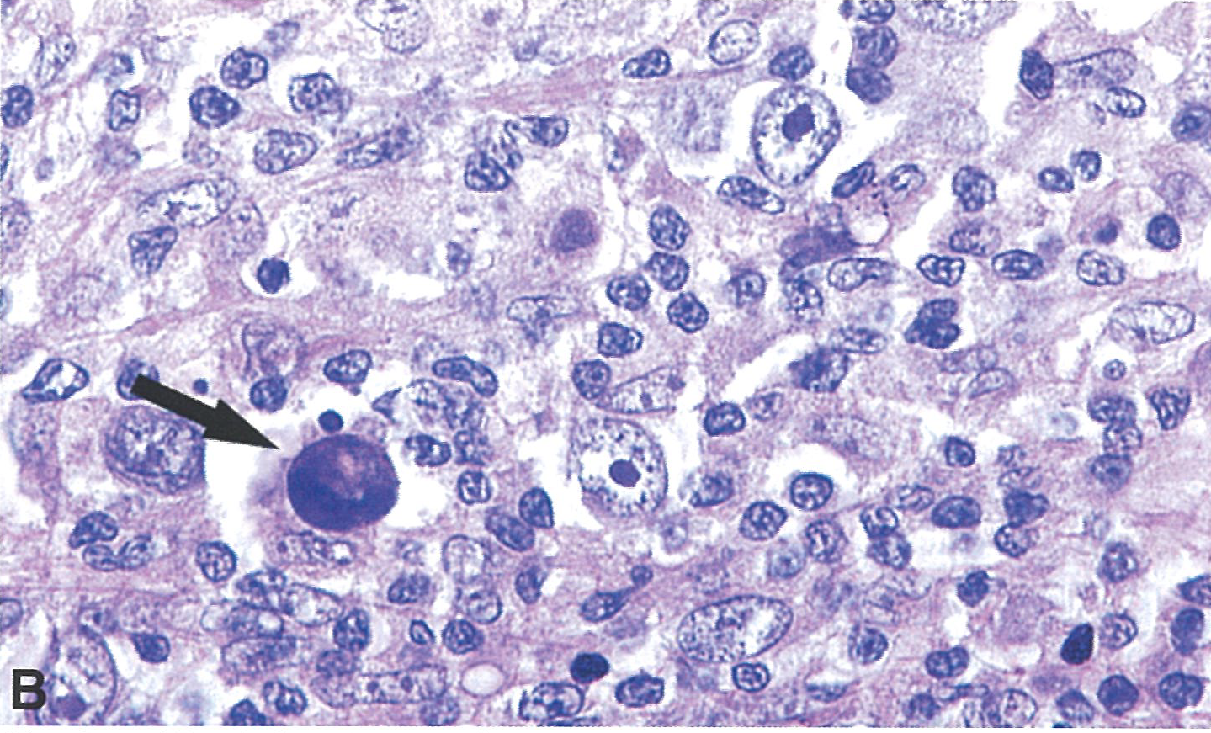

Slide 14
LP-клетки (L&P-клетки)

Slide 15
Оценка гистологических препаратов.

